Slide 1
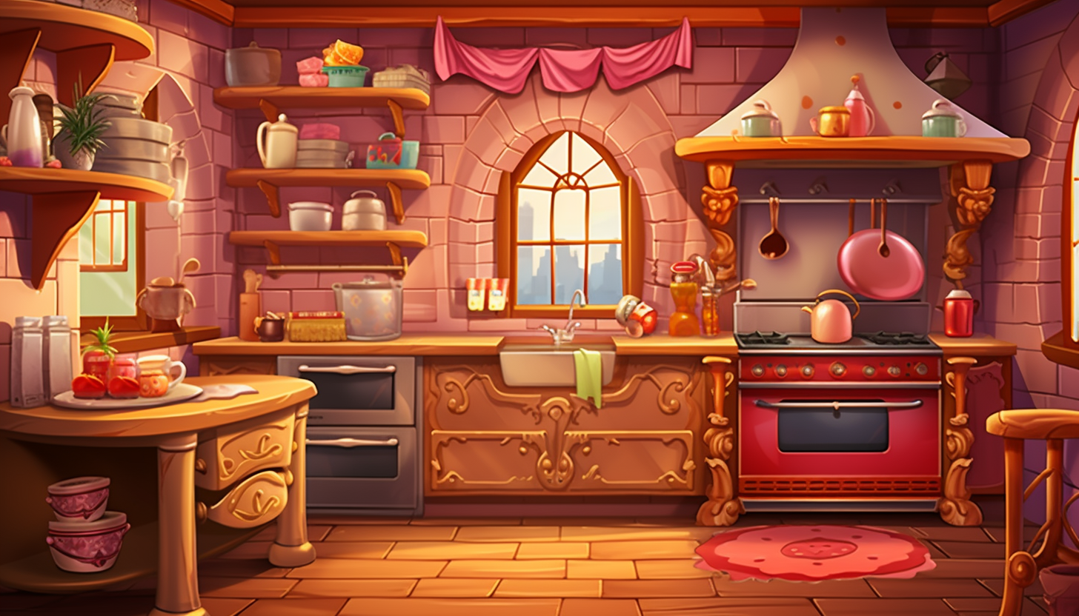
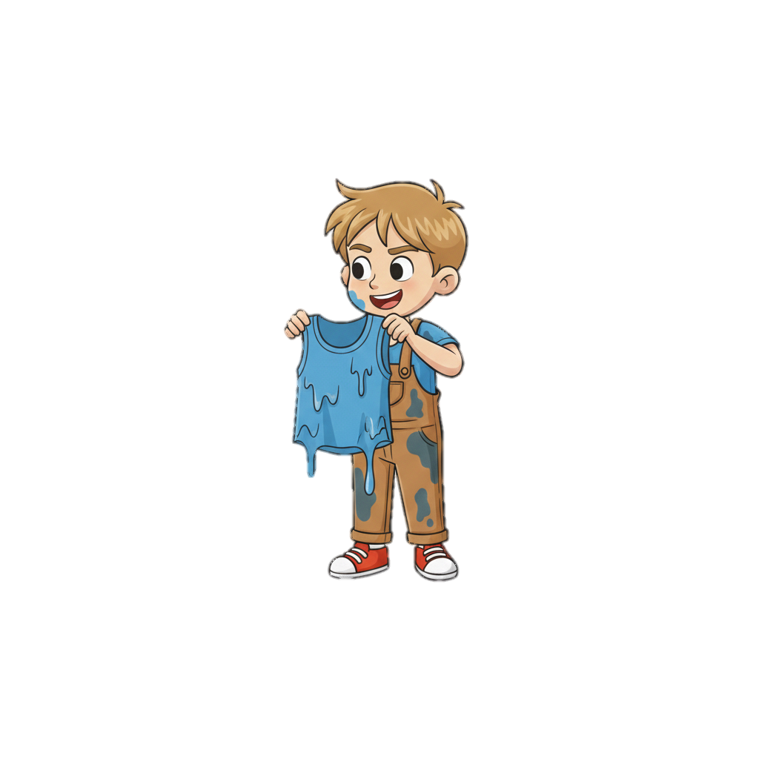


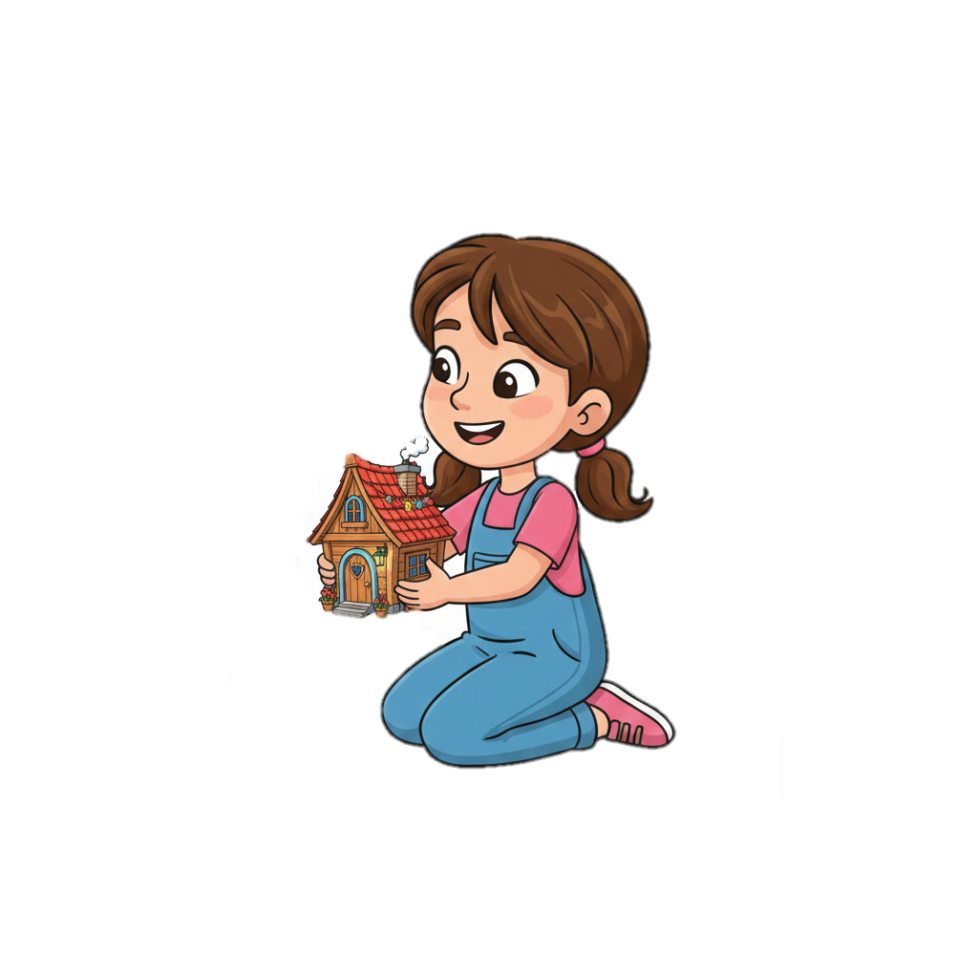



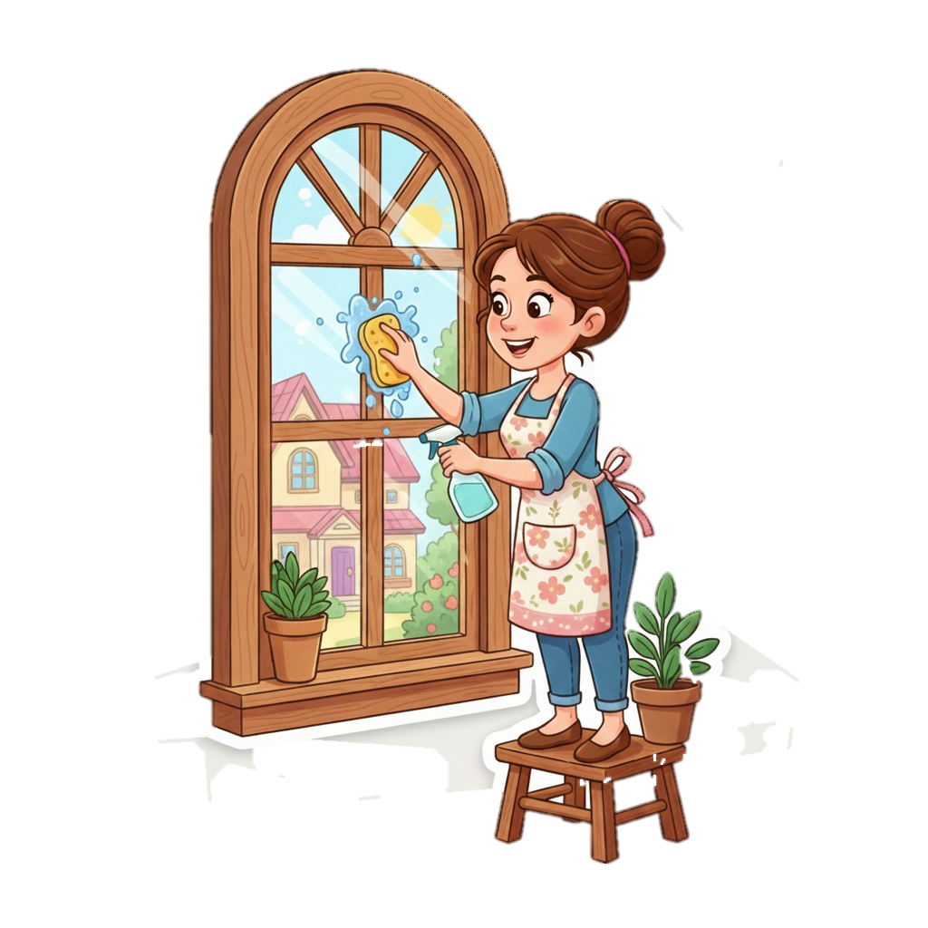


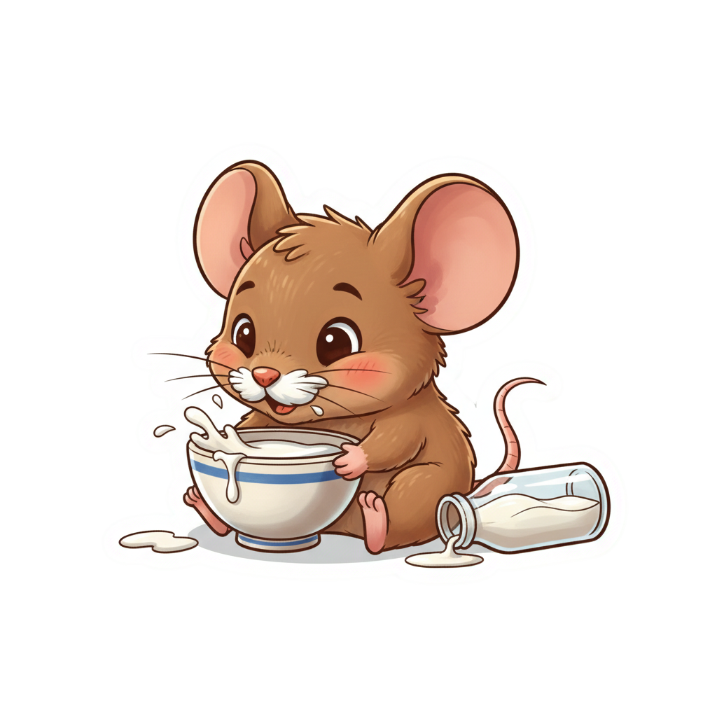

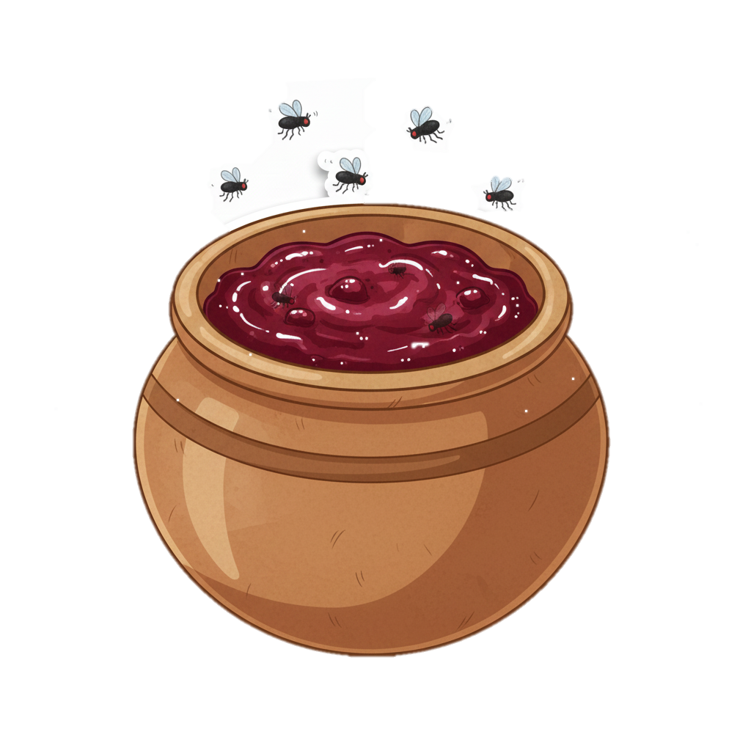
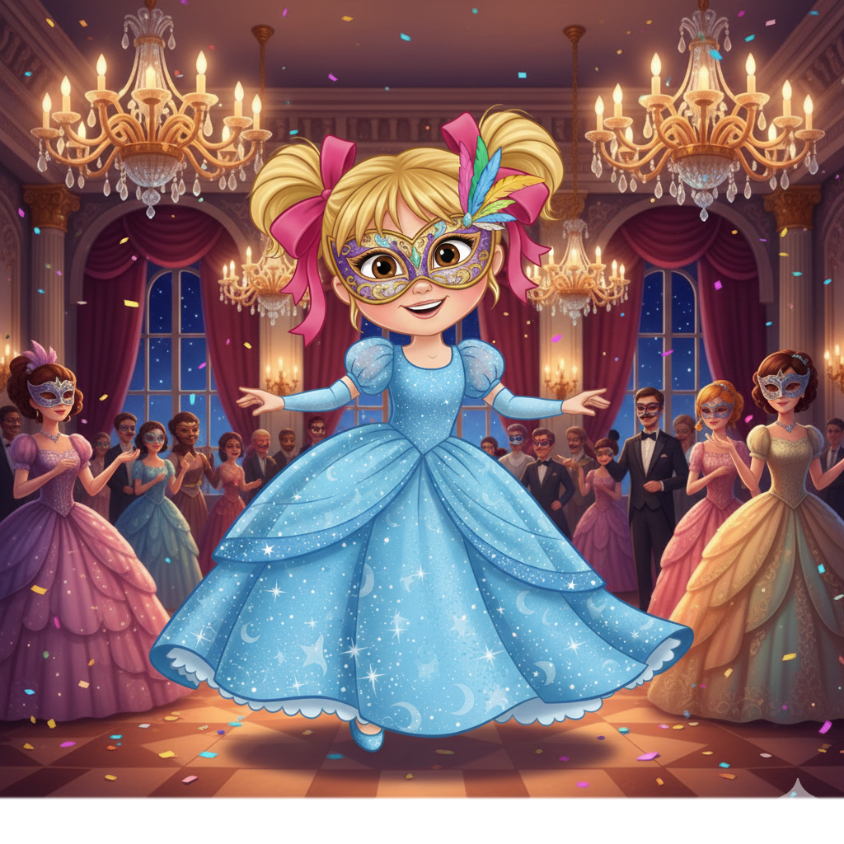

флажком.
Мальчик
мультик.
смотрим
Мы
машет
У
мокрая
лежат
мандарины.
В
майка.
Максима
сумке
Мама
раму.
Маша
в
на
маске
моет
маскараде.
пьёт
молоко.
Над
летают
мухи.
вареньем
Мышонок
слушаем
музыку.
маленький
У
Маши
Мы
дом.

